Slide 1
Project Document
IN iLiFO
Presentation
2021.07.21 NLP Chapter 2

Slide 2

09
데이터의 분리

Slide 3

데이터의 분리
머신러닝(딥러닝)모델에 데이터를 학습시키기 위해서는 데이터를 적절히 분리하는 작업 필요
이번 챕터에서는 지도 학습을 위한 데이터 분리작업을 다룸

Slide 4
지도학습
지도학습이란?
지도 학습의 훈련 데이터는 정답이 무엇인지 맞춰 하는 '문제'에 해당되는 데이터와 레이블이라고 부르는 '정답'이 적혀있는 데이터로 구성
문제와 정답을 학습한 후 정답이 없는 문제에 대해서도 답을 잘 예측해야 함

Slide 5
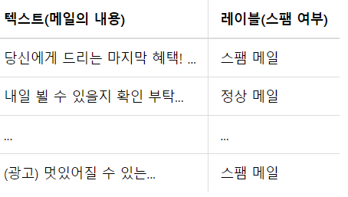
지도학습
X_data
Y_data
스팸 메일 분류기를 만들기위해선?
다음과 같은 형식의 data가 20000개 가 있다면?
→ 훈련 데이터와 테스트 데이터로 분리해야함
<훈련 데이터> X_train : 문제지 데이터 y_train : 문제지에 대한 정답 데이터
<테스트 데이터> X_test : 시험지 데이터 y_test : 시험지에 대한 정답 데이터
학습된 데이터를 기반으로 y_test를 얼마나 잘 맞췄나? → 정확도(Accuracy)

Slide 6
지도학습
X와 y 분리하기
zip() 함수는 동일한 개수를 가지는 시퀀스 자료형에서 각 순서에 등장하는 원소들끼리 묶어주는 역할
리스트의 리스트 구성에서 zip 함수는 X와 y를 분리하는데 유용

Slide 7
지도학습
Zip함수를 이용하여 분리
X,y = zip(['a', 1], ['b', 2], ['c', 3])
print(X)
print(y)
('a', 'b', 'c’)
(1, 2, 3)
→ 각 데이터에서 첫번째, 두번째 등장 원소들끼리 묶임
sequences=[['a', 1], ['b', 2], ['c', 3]]
X,y = zip(*sequences) # *를 추가
print(X)
print(y)
→ 리스트의 리스트 구성
('a', 'b', 'c’)
(1, 2, 3)
→ 각 데이터에서 첫번째, 두번째 등장 원소들끼리 묶임

Slide 8
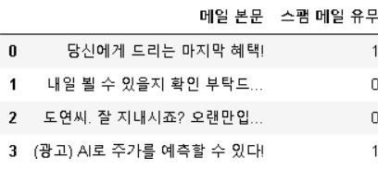
지도학습
데이터프레임을 이용하여 분리
import pandas as pd
values = [['당신에게 드리는 마지막 혜택!', 1],
['내일 뵐 수 있을지 확인 부탁드...', 0],
['도연씨. 잘 지내시죠? 오랜만입...', 0],
['(광고) AI로 주가를 예측할 수 있다!', 1]]
columns = ['메일 본문', '스팸 메일 유무’]
df = pd.DataFrame(values, columns=columns)
df

Slide 9
지도학습
데이터프레임을 이용하여 분리
→ 데이터프레임은 열의 이름으로 각 열에 접근 가능, 이를 이용해 x,y 분리
X=df['메일 본문’]
y=df['스팸 메일 유무’]
print(X)
print(y)
0 당신에게 드리는 마지막 혜택!
1 내일 뵐 수 있을지 확인 부탁드...
2 도연씨. 잘 지내시죠? 오랜만입...
3 (광고) AI로 주가를 예측할 수 있다!
Name: 메일 본문, dtype: object
0 1
1 0
2 0
3 1
Name: 스팸 메일 유무, dtype: int64

Slide 10
지도학습
Numpy를 이용하여 분리하기
import numpy as np
ar = np.arange(0,16).reshape((4,4))
print(ar)
→ 0~15 까지의 numpy array를 만들고 4x4 행렬로 변환
X=ar[:, :3]
y=ar[:,3]
→ x,y data 분리
print(X)
print(y)
[[ 0 1 2]
[ 4 5 6]
[ 8 9 10]
[12 13 14]]
[ 3 7 11 15]
→ 4x4 행렬의 마지막 열만 y로 가져옴

Slide 11
지도학습
테스트 데이터 분류하기
이미 X와 y가 분리된 데이터에 대해서 테스트 데이터를 분리하는 과정을 살펴보자

Slide 12
지도학습
사이킷 런을 이용하여 분리
사이킷 런은 학습용 테스트와 테스트용 데이터를 분리하게 해주는 train_test_split를 지원
from sklearn.model_selection import train_test_split
X_train, X_test, y_train, y_test = train_test_split(X, y, test_size= 0.2, random_state=1234)
X : 독립 변수 데이터. (배열이나 데이터프레임) y : 종속 변수 데이터. 레이블 데이터. test_size : 테스트용 데이터 개수를 지정 random_state : 난수 시드

Slide 13
10
한국어 전처리 패키지

Slide 14
한국어 전처리 패키지
KoNLPy와 KSS(Korean Sentence Splitter)와 함께 유용하게 사용할 수 있는 패키지들
PyKoSpacing : 한국어 띄어쓰기 패키지, 띄어쓰기 돼있지 않은 문장을 한 문장으로 반환
Py-Hanspell : 네이버 한글 맞춤법 검사기를 바탕으로 만들어진 패키지
SOYNLP : 품사 태깅, 단어 토큰화 등을 지원하는 단어 토크나이저
Customized KoNLPy : 사용자 사전 추가가 매우 쉬운 패키지

Slide 15
Thank you

